Slide 1
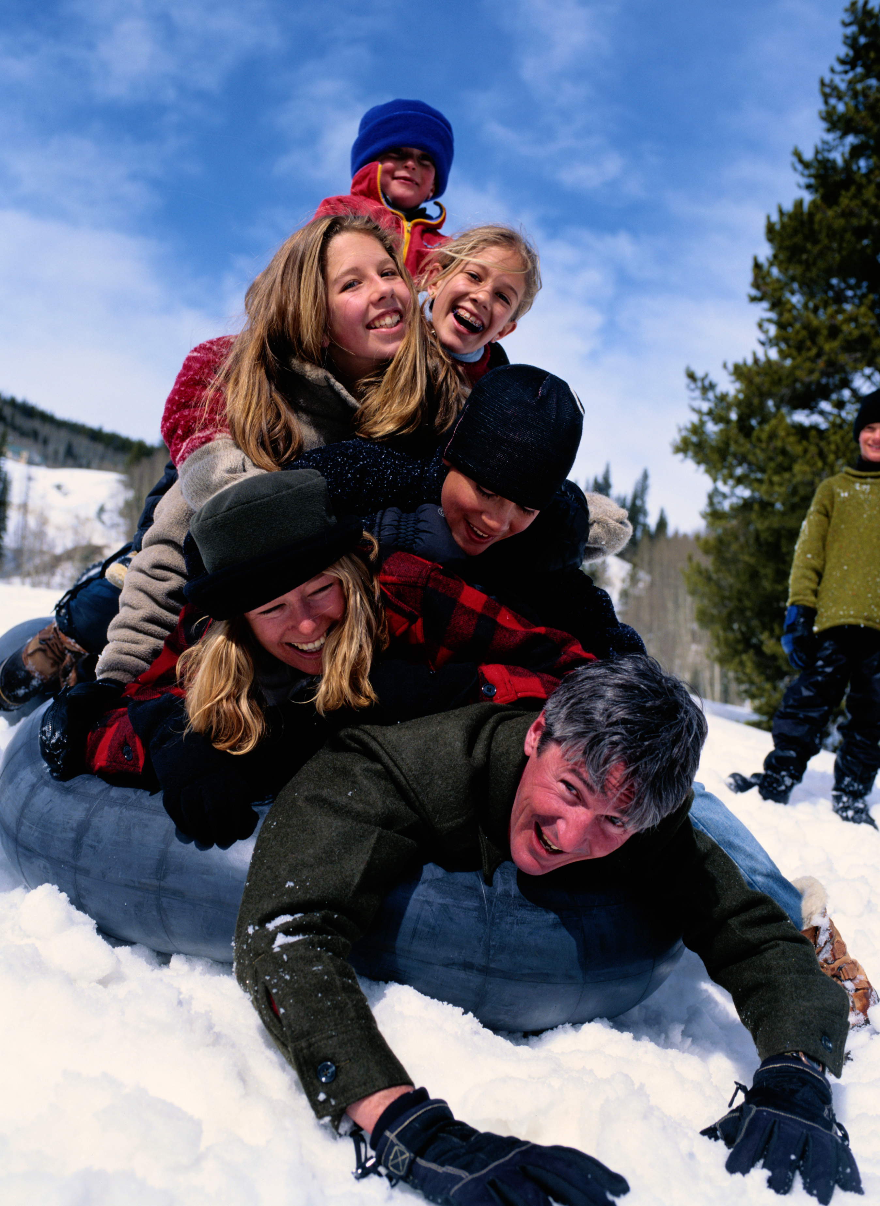
Ocho Recursos Para Vivir Sano y Feliz
Material preparado y compilado por
Pr. Luis Espinosa

Slide 2
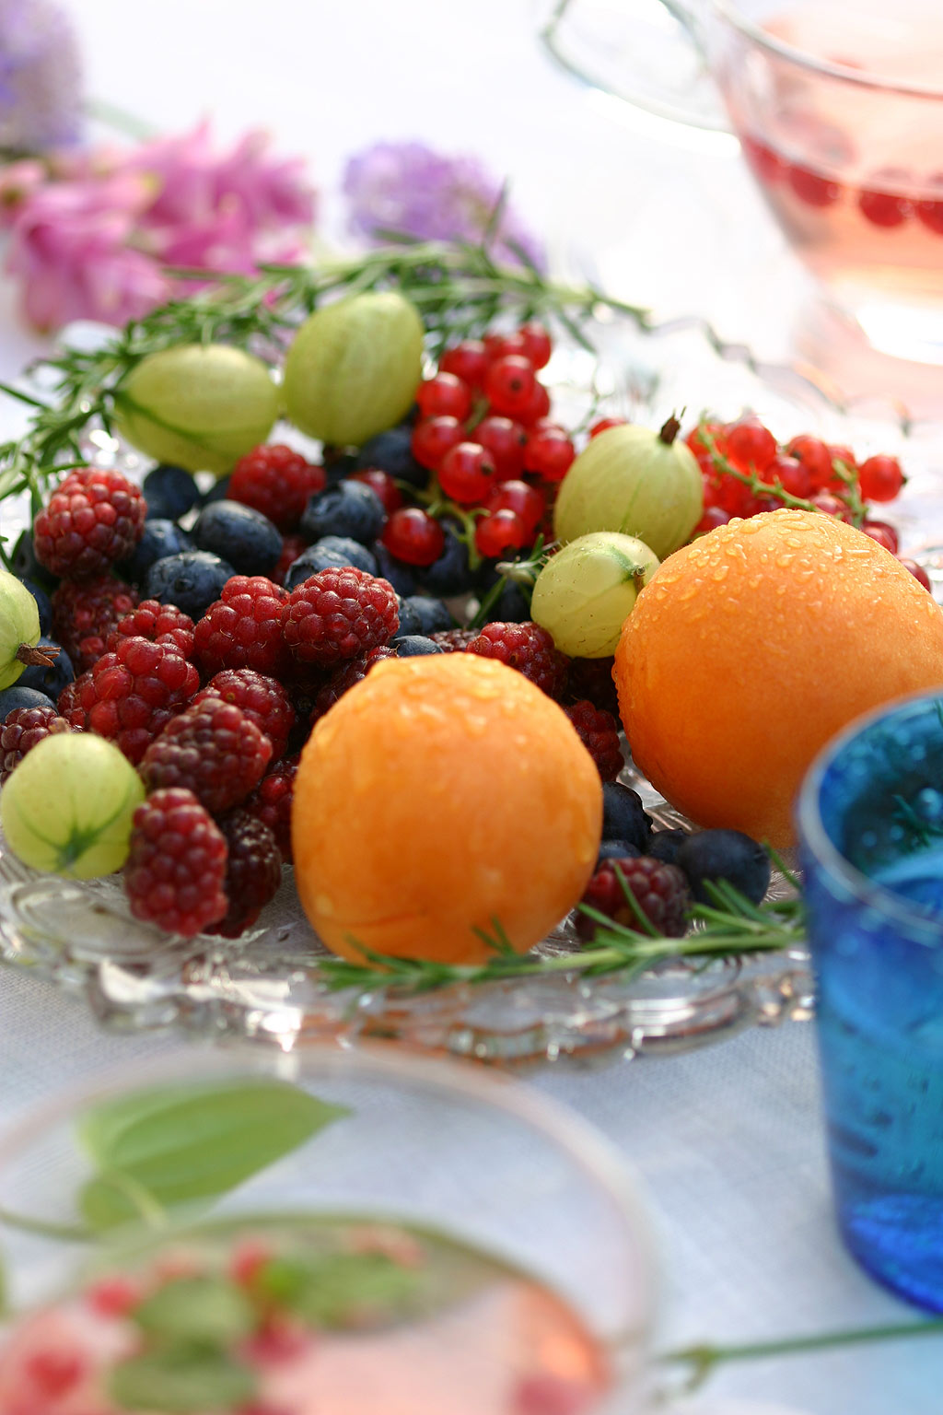
Alimentación Apropiada

Slide 3


“Los cereales, las frutas carnosas, las oleaginosas y las legumbres constituyen el alimento escogido para nosotros por el Creador. Preparados del modo más sencillo y natural posible, son los comestibles más sanos y nutritivos” E.G. White, Consejos sobre el Régimen Alimenticio, pág. 433
La dieta original
  “Y dijo Dios: He aquí que os he dado toda planta que da semilla…y todo árbol en que hay fruto y que da semilla; os serán para comer” (Génesis 1:29)

Slide 4
Instrucciones acerca del comer
Aliméntese principalmente con frutas y vegetales, preparados en forma natural y apetitosa
No combine muchas clases de alimentos en una misma comida, pero tenga una dieta variada
Utilice más productos integrales, tales como pan de harina integral, y arroz integral. No use los granos refinados como la harina blanca y el arroz blanco
Evite los alimentos concentrados que contienen mucha azúcar, sal y aceites. Elimine las grasas (especialmente la manteca de cerdo) y todos los irritantes del estómago
Coma a la misma hora cada día. El estómago funciona mejor con un horario regular. Permita que transcurran por lo menos 5 horas desde el final de una comida hasta el comienzo de la siguiente
No coma entre comidas. El comer entre comidas retarda el vaciado del estómago lo cual permite que los alimentos parcialmente digeridos que han quedado en el estómago se pudran o fermenten

Slide 5
El desayuno debería ser la comida más abundante del día. La cena, si se ingiere, debería ser la comida más ligera del día. Tómela por lo menos 2 ó 3 horas antes de ir a dormir
Coma todo lo que necesite para mantener su salud y disfrute de los alimentos, pero no se exceda. Demasiada comida ofusca la mente, produce cansancio, aumenta la enfermedad y acorta la vida
Comer despacio, y masticar completamente aumentará el gusto por los alimentos así como sus beneficios nutritivos
No tome líquidos con las comidas, o justamente antes o después de las mismas
Omita de una a cuatro comidas periódicamente. El ayuno ayuda a la educación del apetito y a ejercitar el dominio propio. El ayuno es la mejor medicina para muchas enfermedades, especialmente para aquellas personas que no hacen mucho trabajo físico

Slide 6
Irritantes del Estómago y otras Causas de Desórdenes Digestivos
Todos los ajíes picantes y las especias tales como el jengibre, la canela, los clavos, y la nuez moscada
Bebidas alcohólicas y alimentos que durante su procesamiento deben pasar por una etapa de fermentación o putrefacción, tales como el repollo fermentado, el queso, la salsa soya (soja) y el vinagre, el cual se encuentra en los encurtidos, la mayonesa, y en los aderezos para las ensaladas
Los alimentos concentrados ricos en azúcar y aceites refinados
Leche, huevos y sus combinaciones con el azúcar
Los productos elaborados con bicarbonato de sodio, y polvos de hornear tales como galletas comerciales, bizcochos, rosquillas y otros productos horneados
La cafeína (café, té, colas), la teobromina (chocolate) y el tabaco
Tomar agua o cualquier otro líquido con las comidas
Ingerir alimentos muy calientes o demasiado fríos
Comer demasiado, muy rápido o tarde en la noche

Slide 7
¿Sabías que…?
INGERIR LAS COMIDAS DEMASIADO JUNTAS Enfoca la atención en la comida Disminuye el apetito Retarda la digestión, incrementa la producción de toxinas en la sangre Aumenta las caries Interfiere con el sueño profundo y restaurador de la salud

Slide 8

Aire Puro

Slide 9


“Desde el punto de vista de la salud, el humo y el polvo de las ciudades son muy contraproducentes. Los enfermos que, en la mayoría de los casos, se ven encerrados entre cuatro paredes, se sienten como prisioneros en sus habitaciones. Hasta sucede a veces que ciertos enfermos quedan envenenados por su propia respiración” E.G. White, Joyas de los Testimonios, t. 3, pág. 114
El aire original
  “Entonces Jehová Dios formó al hombre del polvo de la tierra, y sopló en su nariz aliento de vida, y fue el hombre un ser viviente” (Génesis 2:7)

Slide 10
Beneficios del aire puro y fresco
Hace que la sangre circule en forma saludable
Refresca el cuerpo
Calma los nervios
Estimula el apetito y ayuda a que los alimentos sean digeridos cabalmente
Induce a un sueño dulce y profundo

Slide 11
EFECTOS DE
EL AIRE FRESCO | EL AIRE DESVITALIZADO
Eliminación de 1/3 de los desechos del cuerpo Funcionamiento sano de la sangre y el cuerpo Serenidad Claridad de pensamiento y agudeza mental Aumento en la producción de endorfinas (hormonas de la felicidad, analgésicos naturales) | Retención de las toxinas del cuerpo Malfuncionamiento de la sangre y del cuerpo Ansiedad e irritabilidad Juicio y memoria disminuidos Aumento en la producción de hormonas del estrés

Slide 12
La Respiración Correcta
Practique una buena postura
Párese y siéntese derecho y erguido
Mantenga los hombros hacia atrás y hacia abajo
Para una respiración más efectiva, concéntrese menos en la inhalación y más en la exhalación. Mientras más exhalemos, más cantidad de aire podemos inhalar

Slide 13
¿Sabías que…?
Se ha estimado que el aire de afuera de nuestras casas es 10 veces más beneficioso para el cuerpo que el aire de adentro

Slide 14
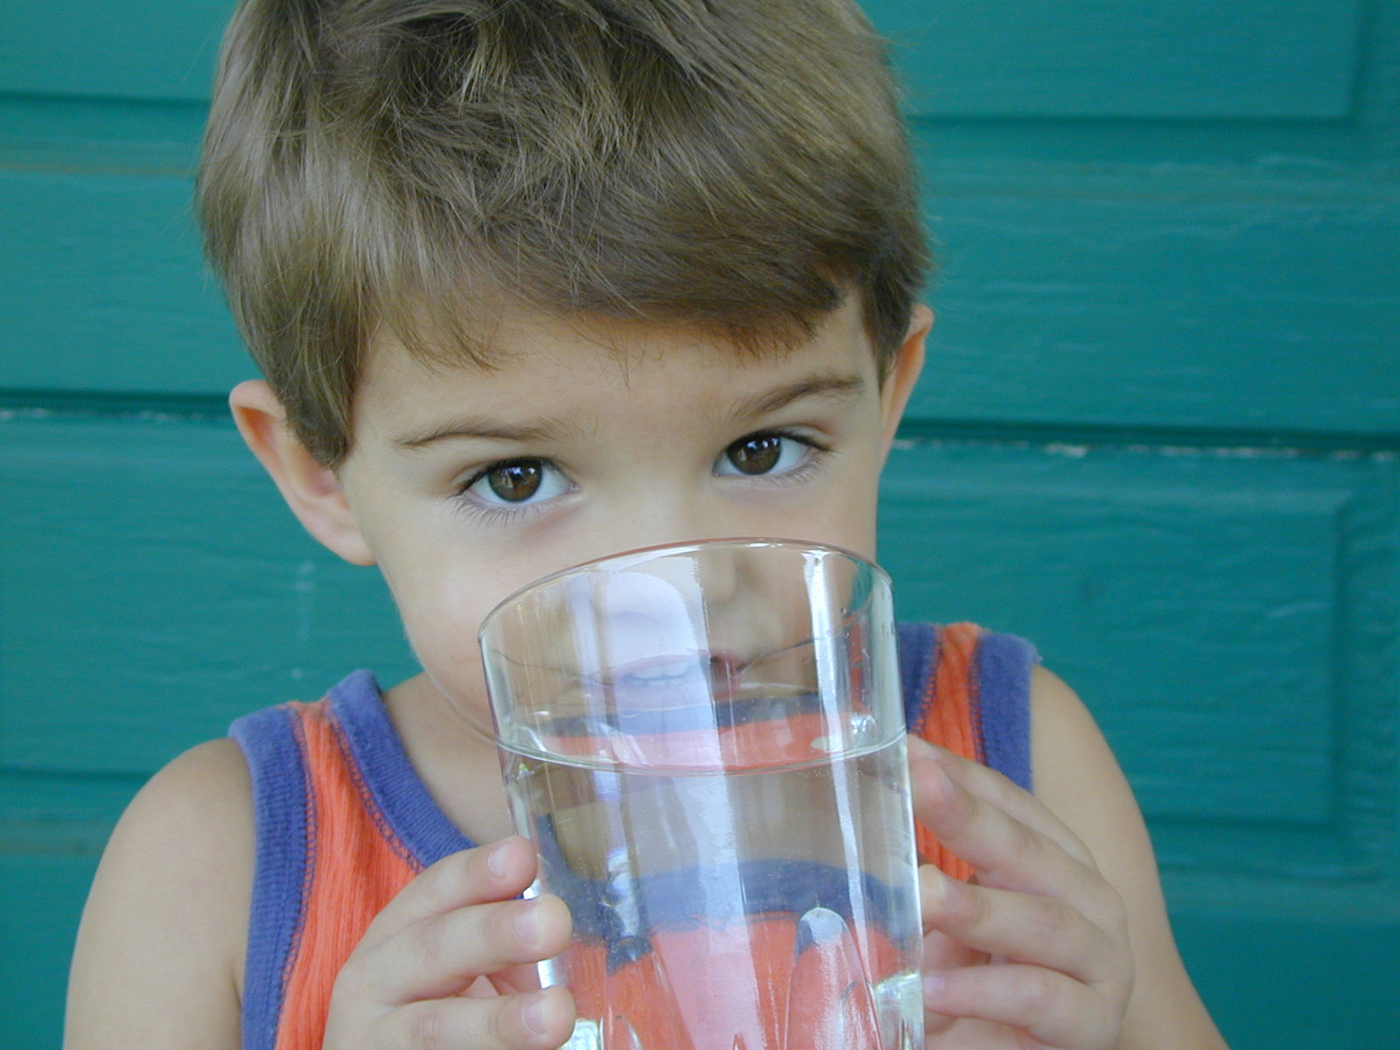
Agua

Slide 15


“Estando sanos o enfermos, el agua pura es para nosotros una de las más exquisitas bendiciones del cielo. Su empleo conveniente favorece la salud. Es la bebida que Dios proveyó para apagar la sed de los animales y del hombre. Ingerida en cantidades suficientes, el agua suple las necesidades del organismo, y ayuda a la naturaleza a resistir a la enfermedad” E.G. White, El Ministerio de Curación, pág. 181
El agua original
  “Y salía del Edén un río para regar el huerto” (Génesis 2:7)

Slide 16
Funciones vitales del agua
Es esencial para la óptima circulación de la sangre. Conformada por un 90% de agua, la corriente sanguínea suple de oxígeno y nutrientes a cada célula del cuerpo, y lleva los productos de desecho a los riñones, pulmones y piel para su eliminación.
Mantiene la temperatura del cuerpo dentro de un límite normal. Ayuda a bajar la fiebre
Produce el líquido que lubrica constantemente los ojos. Sin lágrimas los ojos se secarían e inflamarían trayendo como resultado la pérdida de la vista
Es necesaria para lubricar y amortiguar los huesos y las articulaciones
Es necesaria para la producción de la saliva y de los jugos digestivos
Alivia la fatigua física y mental. El cerebro está compuesto por agua en un 85%. No es de sorprender que muchos dolores de cabeza se alivien tomando un vaso de agua cada 10 minutos durante una hora

Slide 17
¿Cuándo se necesita más agua?
Fiebre alta, trabajo físico fuerte, o cualquier otra actividad que aumente la sudoración del cuerpo
Enfermedades que producen un aumento en las secreciones del tracto respiratorio superior (catarro común)
Aire seco (ya sea el aire muy caliente del desierto o muy frío del invierno)
Vómitos o diarrea
La lactancia
Dieta alta en proteína, la ingestión de mucha sal, azúcar y suplementos minerales y vitamínicos, todo esto aumenta el trabajo de los riñones

Slide 18
El Agua y la Sed
El cuerpo requiere 1/3 más de agua que lo que la sed indica.
¿Cuánta agua debe beberse al día?
Recuerde tomar suficiente agua para mantener la orina pálida
Dos vasos al levantarse
Dos vasos a media mañana
Dos vasos a media tarde
Dos vasos antes de ir a dormir

Slide 19
¿Sabías que…?
El hombre puede vivir hasta 6 semanas sin alimentos, pero sólo unos pocos días sin agua El agua constituye alrededor del 70% del peso total del cuerpo (50 litros en el cuerpo del hombre promedio y 40 litros en el de la mujer)

Slide 20

Ejercicio

Slide 21


“El ejercicio matutino es necesario para una saludable circulación de la sangre. Es la mejor protección contra catarros, tos, congestión del cerebro y de los pulmones, inflamación del hígado…y un centenar de otras enfermedades” E.G. White, Healthful Living, pág. 130, 131
“El da esfuerzo al cansado, y multiplica las fuerzas al que no tiene ninguna. Los muchachos se fatigan y se cansan…pero los que esperan a Jehová tendrán nuevas fuerzas; levantarán alas como las águilas; correrán, y no se cansarán; caminarán y no se fatigarán”
(Isaías 40:29-31)

Slide 22
Beneficios del Ejercicio
Reduce el estrés
Mejora la entrada de oxígeno al organismo
Ayuda al cuerpo a librarse de impurezas
Disipa la tristeza y propicia una actitud positiva hacia la vida
Ayuda en la digestión
Aumenta la circulación de la sangre
Incrementa la vitalidad
Fortalece los huesos y los músculos
Regula la presión sanguínea
Retarda el proceso de envejecimiento
Fortalece el sistema inmunológico
Mejora la eficiencia mental y promueve la claridad de pensamiento

Slide 23

Luz Solar

Slide 24

“La limpieza perfecta, la abundancia de sol…son esenciales para librarse de las enfermedades y para alegrar y vigorizar a los que vivan en la casa” E.G. White, El Ministerio de Curación, pág. 210
“Suave ciertamente es la luz, y agradable a los ojos ver el sol”
(Eclesiastés 11:7)

Slide 25
Beneficios de la luz solar
Mejora la circulación de la sangre en todo el cuerpo
Incrementa la capacidad de la sangre de transportar oxígeno
Ayuda a regular la presión arterial
Aumenta la gamaglobulina (proteína que ayuda al cuerpo a combatir la infección)
Mejora la función hepática
Estabiliza los niveles de azúcar en la sangre
Disminuye el nivel de colesterol en la sangre
Promueve el proceso de curación
Aumenta el tono muscular y la resistencia

Slide 26
PRECAUCIóN
Evite la exposición excesiva al sol.
Evite sobreexponerse al sol entre las 10 de la mañana y las 3 de la tarde durante el verano
Use ropa protectora y un sombrero de ala grande

Slide 27
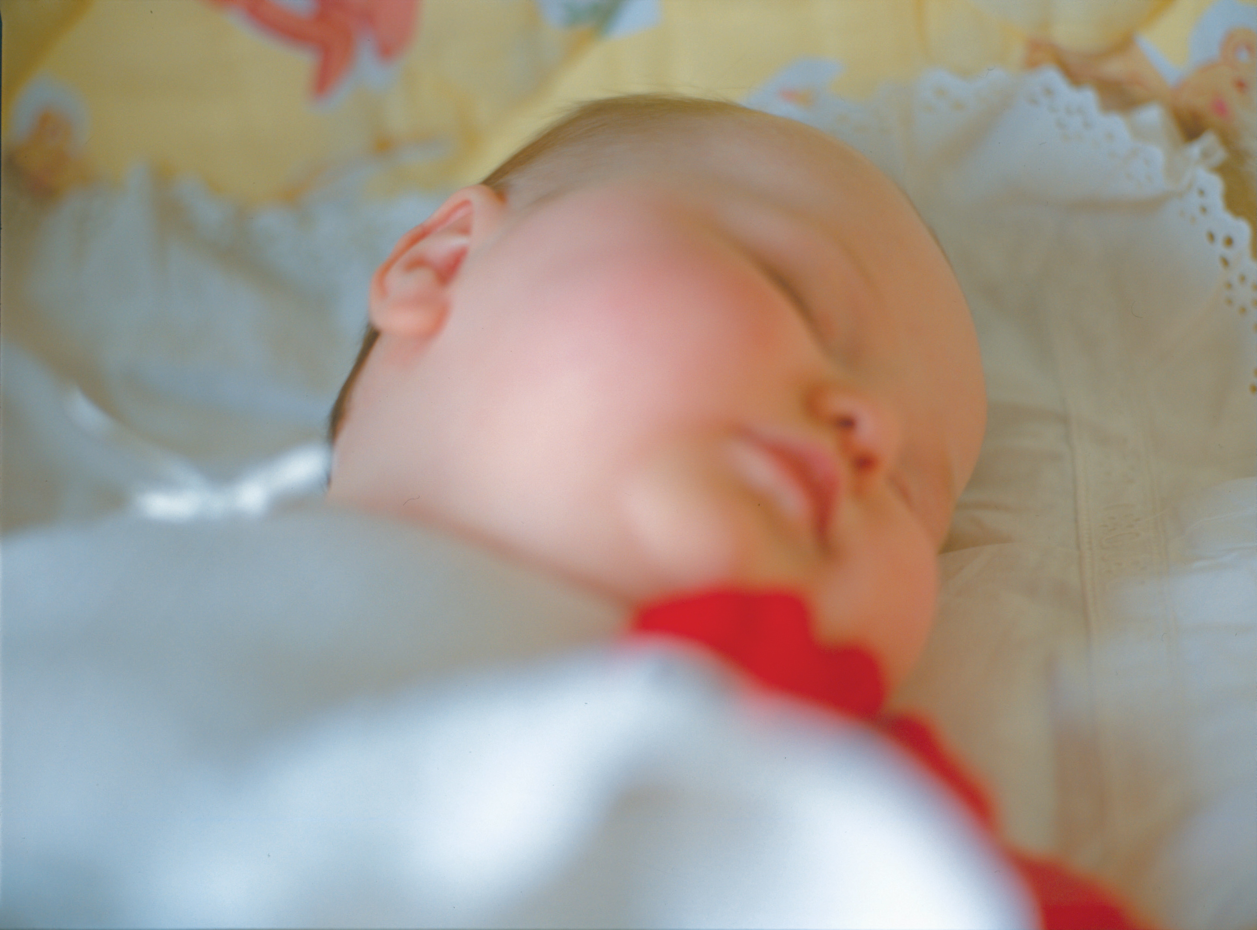
Descanso

Slide 28
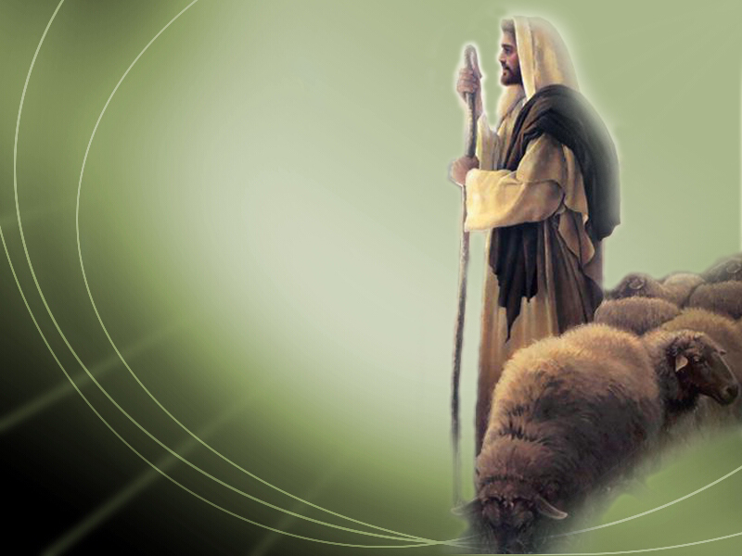
Receta para un sueño restaurador
Una habitación silenciosa, oscura, y bien ventilada
Un estómago vacío
Moderación de la actividad física antes de ir a descansar
Una conciencia limpia, una mente en paz con Dios y con los semejantes

Slide 29
Problemas que resultan de la falta de descanso
Irritabilidad
Pérdida de la memoria
Depresión
Dificultad de concentración
Disminución de la capacidad del cuerpo para prevenir enfermedades

Slide 30
¿Sabías que…?
Cerca de una tercera parte de la vida es empleada en dormir Dos horas de sueño antes de la media noche son más valiosas que las cuatro horas siguientes “El acostarse temprano y el levantarse temprano, hace a un hombre rico, sano y sabio” (Frase antigua, traducida)

Slide 31
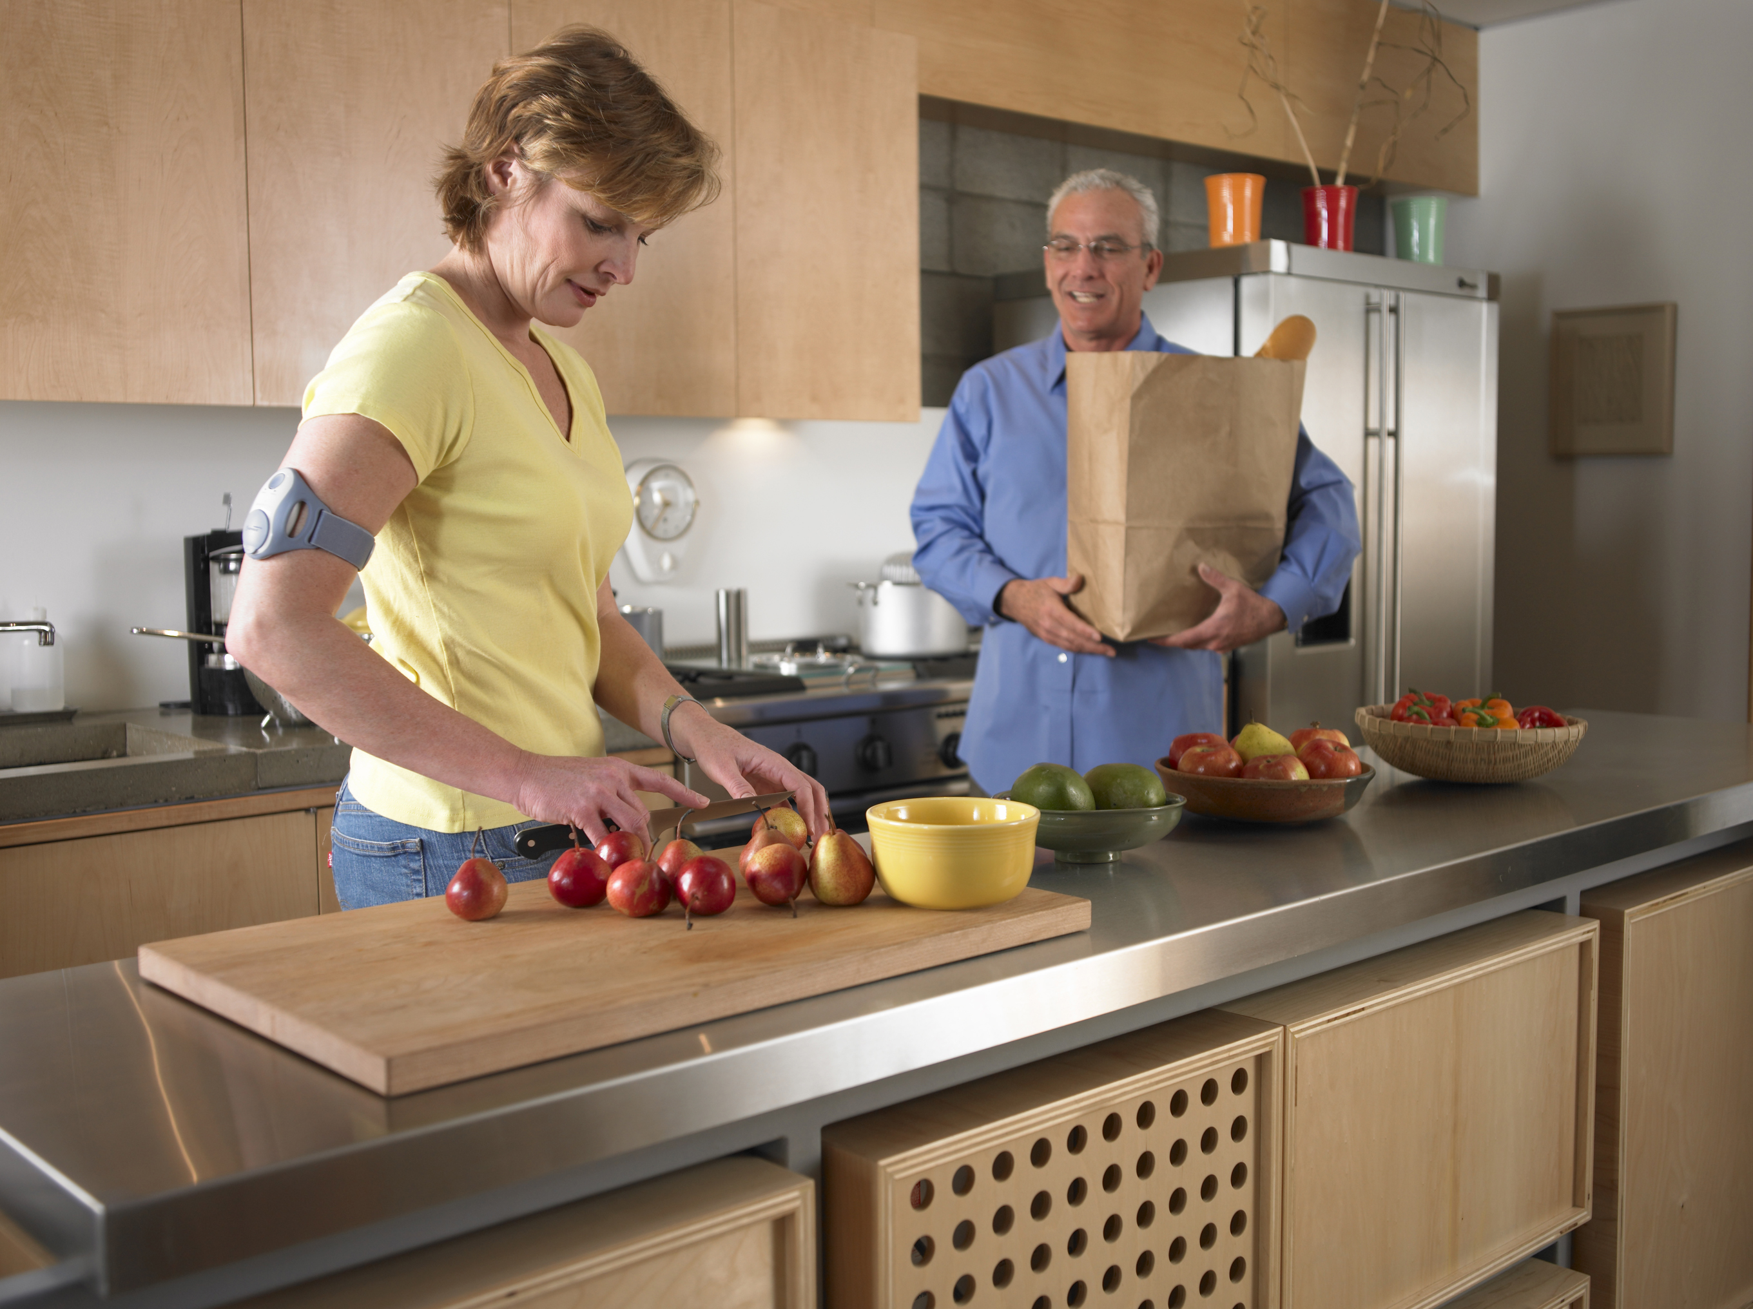
Temperancia

Slide 32

“Practicando la temperancia en el comer, el beber, el vestir, en el trabajo y en todas las cosas, podemos hacer, en favor nuestro, lo que ningún médico puede hacer por nosotros” E.G. White, My Life Today, pág. 142
“Si, pues, coméis o bebéis, o hacéis otra cosa, hacedlo todo para la gloria de Dios ”
(1 Corintios 10:31)

Slide 33
Definición
La temperancia o abstinencia significa usar moderadamente lo que es bueno, y no usar cosa alguna que sea perjudicial

Slide 34
TEMPERANCIA
MODERACIÓN EN: | ABSTINENCIA DE:
Trabajo | Alimentos perjudiciales
Estudio | Alcohol
Ejercicio | Drogas
EJEMPLOS

Slide 35
LOS RITMOS BIOLOGICOS
La cooperación con los ritmos corporales promueve el bienestar y la longevidad
Tenga REGULARIDAD en: | Levantarse y acostarse
 | Las horas de comida
 | La devoción y el tiempo de estudio
 | El ejercicio al aire libre

Slide 36

Pensamiento Positivo (Fe)

Slide 37

“Deberíamos cooperar con Dios en el cuidado de nuestros cuerpos. El amor a Dios es esencial para la vida y la salud. La fe en Dios es esencial para la salud. A fin de tener perfecta salud, nuestros corazones deben estar llenos de amor, esperanza y gozo en el Señor” E.G. White, My Life Today, pág. 149
“Y él le dijo: Hija, tu fe te ha hecho salva; ve en paz, y queda sana de tu azote ”
(Marcos 5:34)

Slide 38
COMO TENER UNA ACTITUD POSITIVA Cultive pensamientos optimistas Ríase a menudo Ponga su confianza en Dios Pídale a Dios que perdone sus pecados y que limpie su conciencia Mantenga una comunión continua con Dios por medio de la oración y del estudio de la Biblia Haga la voluntad de Dios Cante a menudo y alabe al Creador

Slide 39
¿Sirve para algo una actitud positiva?
“La energía eléctrica del cerebro, aumentada por la actividad mental, vitaliza todo el organismo, y es de ayuda inapreciable para resistir la enfermedad” E.G. White, Reflejemos a Jesús, pág. 129 “El corazón alegre constituye buen remedio; mas el espíritu triste seca los huesos” (Proverbios 17:22)

Slide 40
resumen:
OCHO RECURSOS PARA VIVIR SANO Y FELIZ
Alimentación Apropiada
Aire Puro
Agua
Ejercicio
Luz Solar
Descanso
Temperancia
Pensamiento Positivo (Fe)

Slide 41
Fuentes Bibliográficas
El Método Curativo de Dios
(Mary A. McNeilus)
El Ministerio de Curación (E.G. White)
Healthful Living (E.G. White)
Joyas de los Testimonios, t. 3 (E.G. White)
My Life Today (E.G. White)
Recipes for Life from God’s Garden (Rhonda J. Malkmus)

